Slide 1
La gracia y la justificación realizada por Cristo
Tema # 11
(taller)

Slide 2

En el tema anterior hemos reflexionado sobre el evento pascual, que es la pasión, muerte y resurrección de Cristo el Señor para nuestra salvación; cómo esta acción culmen de la vida de Jesús nos hace partícipes a todos los que creemos en Él por el sacramento del Bautismo.
Enlace

Slide 3
El presente taller pretende que comprendamos cómo esa gracia de Dios nos hacer participar gratuitamente de la Salvación, pero como fruto de esa gracia, la persona humana se hace capaz de realizar obras por su condición de ser cristiano. A este hecho le llamamos justificación.

Slide 4

Comprender el tema de la justificación con ojos críticos, cuidando de no caer en la tentación que por las obras la persona se salva, dejando a un lado la fe. Más bien la justificación es gracia de Dios y nos hace partícipes de ésta como realidad de fe.
Objetivo

Slide 5
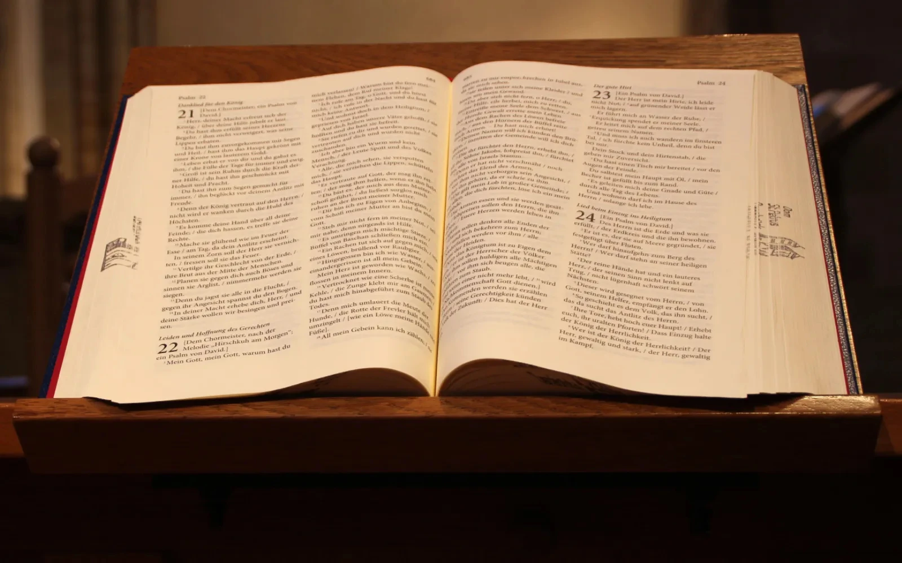
«Por tanto, si hemos muerto con Cristo, confiemos en que también viviremos con él. Sabemos que Cristo, una vez resucitado de entre los muertos, no vuelve a morir, la muerte no tiene dominio sobre él. Porque cuando murió, murió al pecado de una vez para siempre; su vivir, en cambio es un vivir para Dios. Así también ustedes, considérense muertos al pecado, pero vivos para Dios, en unión con Cristo Jesús»
(Rm 6, 8-11)
La Palabra

Slide 6
El tema de la justificación
La justificación es la acción de Jesús que en su misterio pascual nos ha salvado; y nos ha hecho partícipes de esa acción salvadora de forma gratuita.
San Pablo afirma que todos pecaron y todos están privados de la gloria de Dios, pero ahora Dios los justifica gratuitamente por su bondad.
(cfr Rm 3, 21 – 24)

Slide 7
El problema de la interpretación católica y protestante sobre el tema
1. La teología católica afirma que la justificación es una realidad de fe, y que Jesús nos salva gratuitamente, sin embargo, la persona es capaz de realizar obras que brotan de su ser cristiano.
2. En la interpretación protestante, la justificación es una gracia de Jesús y solo hay que creer en Él para la salvación, la sola fe basta, no le dan importancia a las obras.

Slide 8
Las dos notas anteriores son importantes porque sobre este punto se realizará el taller.
Se tomará como base el documento: “Declaración conjunta sobre la doctrina de la justificación”, (31 octubre 1999). Es fruto de un encuentro ecuménico (católicos y protestantes) y por otro lado se abordará el tema desde la teología católica con algunos numerales del Catecismo de la Iglesia Católica.

Slide 9
Primer texto
Declaración conjunta sobre la doctrina de la justificación

Slide 10
La interpretación común de la justificación
Las iglesias luterana y católica, juntas tenemos la convicción de que la justificación es obra del Dios trino.
El Padre envió a su Hijo al mundo para salvar a los pecadores. Fundamento y postulado de la justificación es la encarnación, muerte y resurrección de Cristo.

Slide 11
La impotencia y el pecado humanos respecto a la justificación
Juntos confesamos que en lo que atañe a su salvación y justificación, el ser humano depende enteramente de la gracia redentora de Dios.
Los católicos afirman que el ser humano “coopera”, aceptando la acción justificadora de Dios, como fruto de la gracia.
Para los luteranos, el ser humano es incapaz de contribuir a su salvación; solo puede recibir la justificación pasivamente.

Slide 12
La justificación en cuanto perdón del pecado y fuente de justicia
Juntos confesamos que la gracia de Dios perdona el pecado del ser humano y, a la vez, lo libera del poder avasallador del pecado, confiriéndole el don de una nueva vida en Cristo.
Para los luteranos, la justificación está exenta de la cooperación humana.
Los católicos no niegan que el don de la gracia de Dios en la justificación sea independiente de la cooperación humana.

Slide 13
Justificación por fe y por gracia
Juntos confesamos que el pecador es justificado por la fe en la acción salvífica de Dios en Cristo.
Para la interpretación católica, la fe es activa en el amor y, entonces, el cristiano no puede, ni debe quedarse sin obras. La gracia justificadora no es una posesión humana a la que se pueda apelar ante Dios.
Según la interpretación luterana, el pecador es justificado solo por la fe.

Slide 14
El pecador justificado
Juntos confesamos que en el bautismo, el Espíritu Santo nos hace uno en Cristo, justifica y renueva verdaderamente al ser humano, pero el justificado, a lo largo de toda su vida, debe acudir constantemente a la gracia incondicional y justificadora de Dios.
El justificado debe pedir perdón a Dios todos los días, y es llamado incesantemente a la conversión y la penitencia.

Slide 15
Los luteranos entienden que ser cristiano es ser al mismo tiempo justo y pecador.
En Cristo, el creyente se vuelve justo ante Dios pero viéndose a sí mismo, reconoce que también sigue siendo totalmente pecador.
A pesar del pecado, el cristiano ya no está separado de Dios porque ha renacido por el bautismo y el Espíritu Santo. De allí que el pecado ya no conduzca a la condenación y la muerte eterna.

Slide 16
Los católicos mantienen que la gracia impartida por Jesucristo en el bautismo lava de todo aquello que es pecado.
Una vez que el ser humano se aparta de Dios, por voluntad propia, no basta con que vuelva a observar los mandamientos, ya que debe recibir perdón y paz en el Sacramento de la Reconciliación.

Slide 17
Volvamos sobre el texto, haciéndonos estas preguntas:
¿Por qué los Luteranos (teología protestante) ponen demasiado énfasis sobre la fe, y por qué solo ella da la salvación?
Según el texto: ¿Cómo quedan las obras que realizan los cristianos. Será que tienen que ver con la salvación?
¿En qué puntos comunes están de acuerdo los luteranos y los católicos en el tema de la justificación?

Slide 18
Desde la parte católica: Al hablar de la justificación, mencionen los dos elementos de interpretación que le da al tema.
Como estamos en estudio de antropología: ¿Qué tipo de antropología maneja la teología protestante? ¿Qué tipo de antropología manejamos los católicos? A partir de esta lectura.
Finalmente lean: Mt 25, 31-46. Opine sobre el juicio de Jesús sobre el final de los tiempos, en ello se pone como medida la actitud de amor o de indiferencia para con los necesitados.

Slide 19
Segundo texto
Leer los numerales del Catecismo de la Iglesia Católica: 1987 - 1992

Slide 20

Individual
¿Qué valor le da usted a las obras de misericordia?
Actividades
Grupal
Hacer una breve síntesis del contenido de estos numerales. Esta es la postura oficial de la doctrina sobre la justificación en la Iglesia católica.

Slide 21

Evaluación
¿Existe relación entre tu fe y tus obras? O ¿Solamente tienes fe y no tiene obras?

Slide 22


